Slide 1
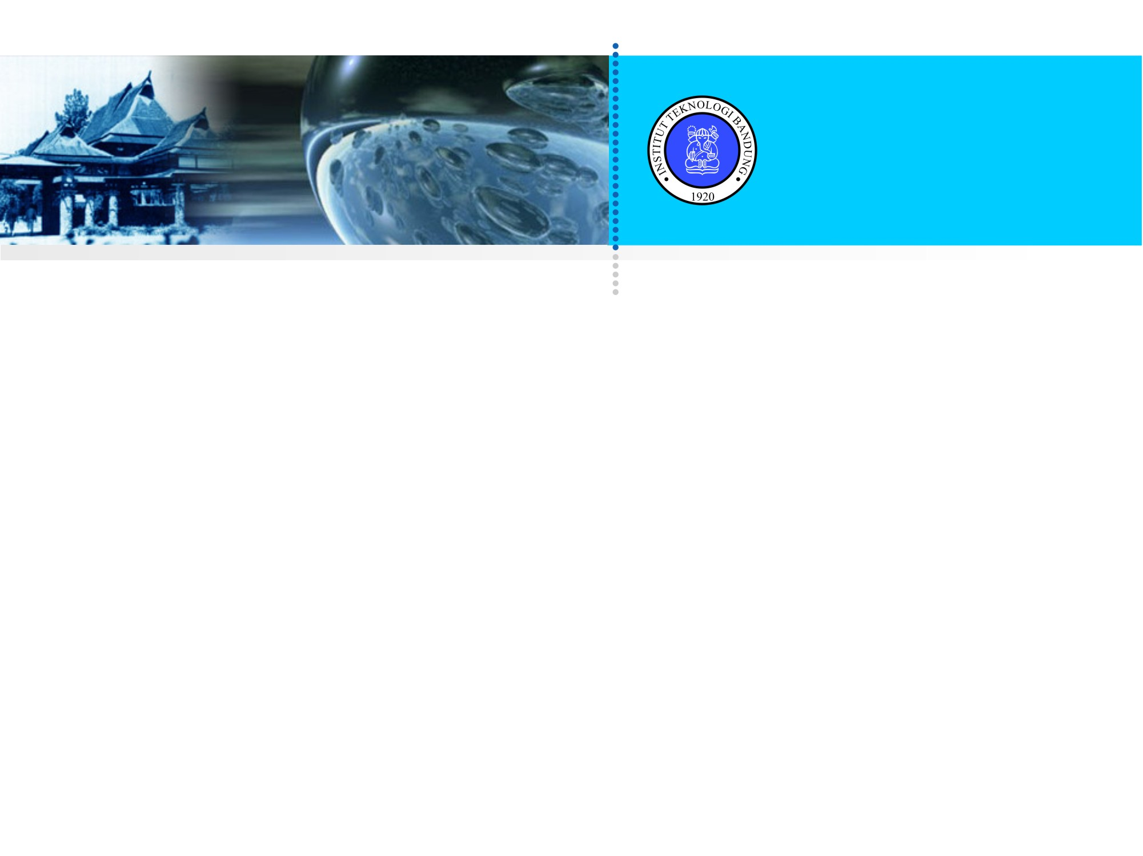
Pengantar Matematika Diskrit
PROGRAM STUDI TEKNIK INFORMATIKA
Sekolah Teknik Elrektro dan Informatika
INSTITUT TEKNOLOGI BANDUNG
Bahan Kuliah IF1220 Matematika Diskrit
Prof. Dr. Ir. RINALDI, MT
Lab Ilmu dan Rekayasa Komputasi
Kelompok Keahlian Informatika
Institut Teknologi Bandung

Slide 2
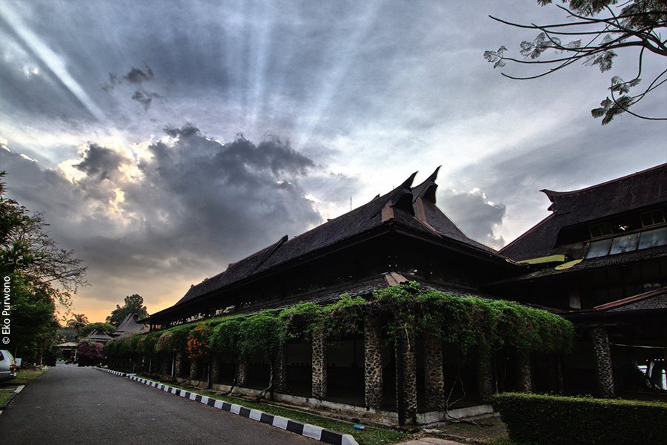

Kampus ITB yang indah…
Foto oleh Eko Purwono (AR ITB)

Slide 3
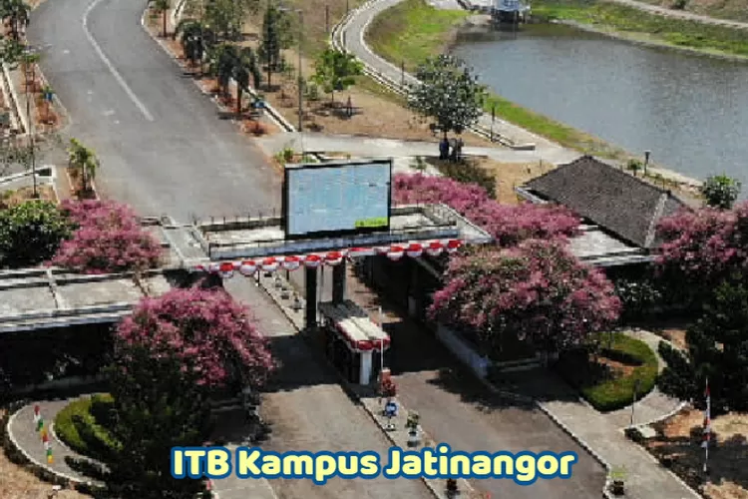

Slide 4
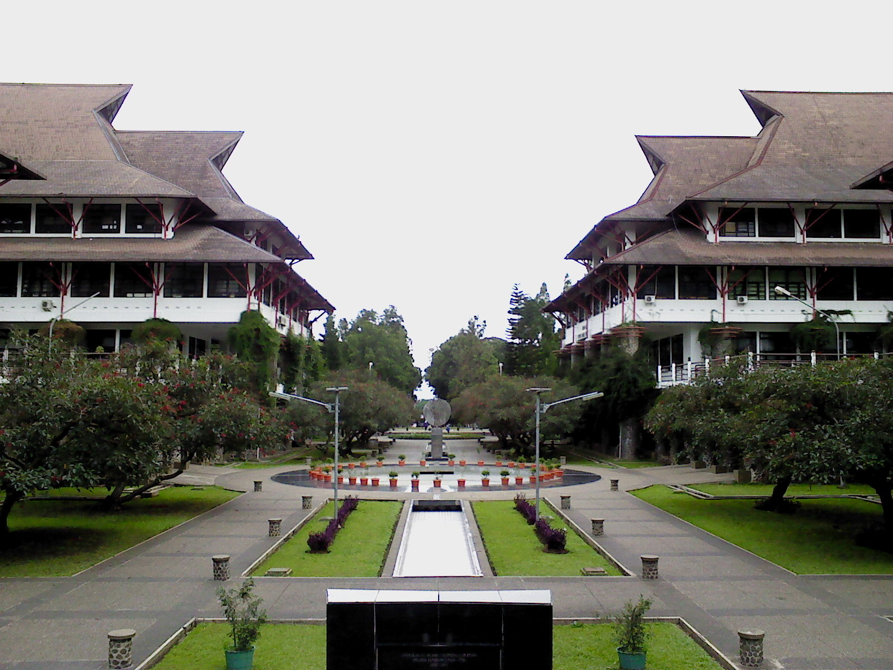
Inilah STEI-ITB…

Slide 5
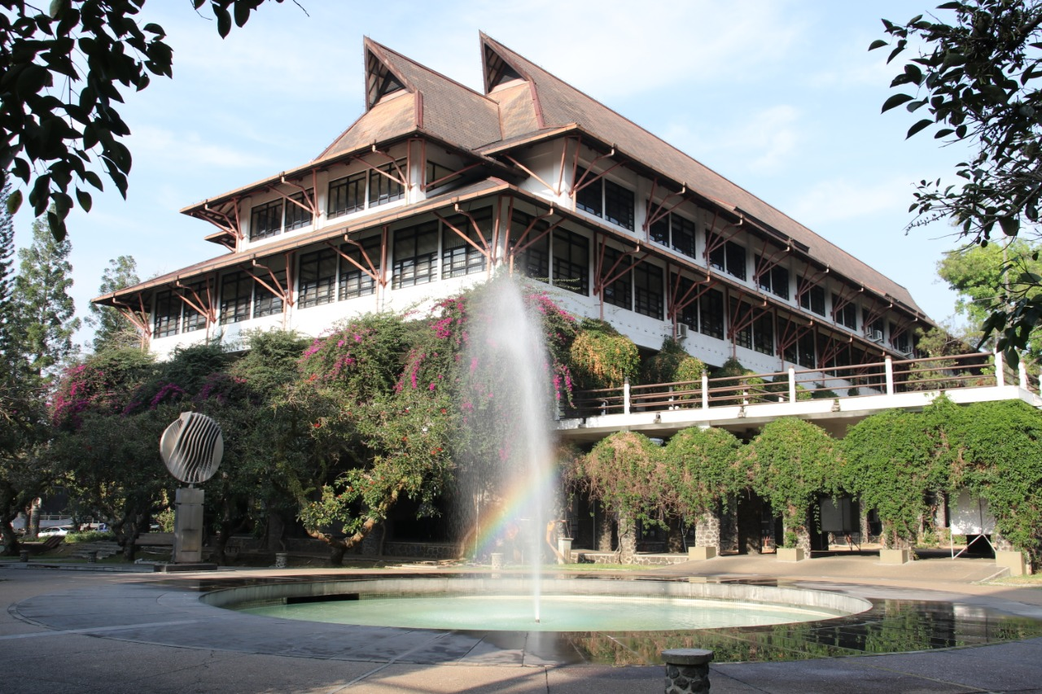
LabTek V, di sini Informatika ITB berada

Slide 6
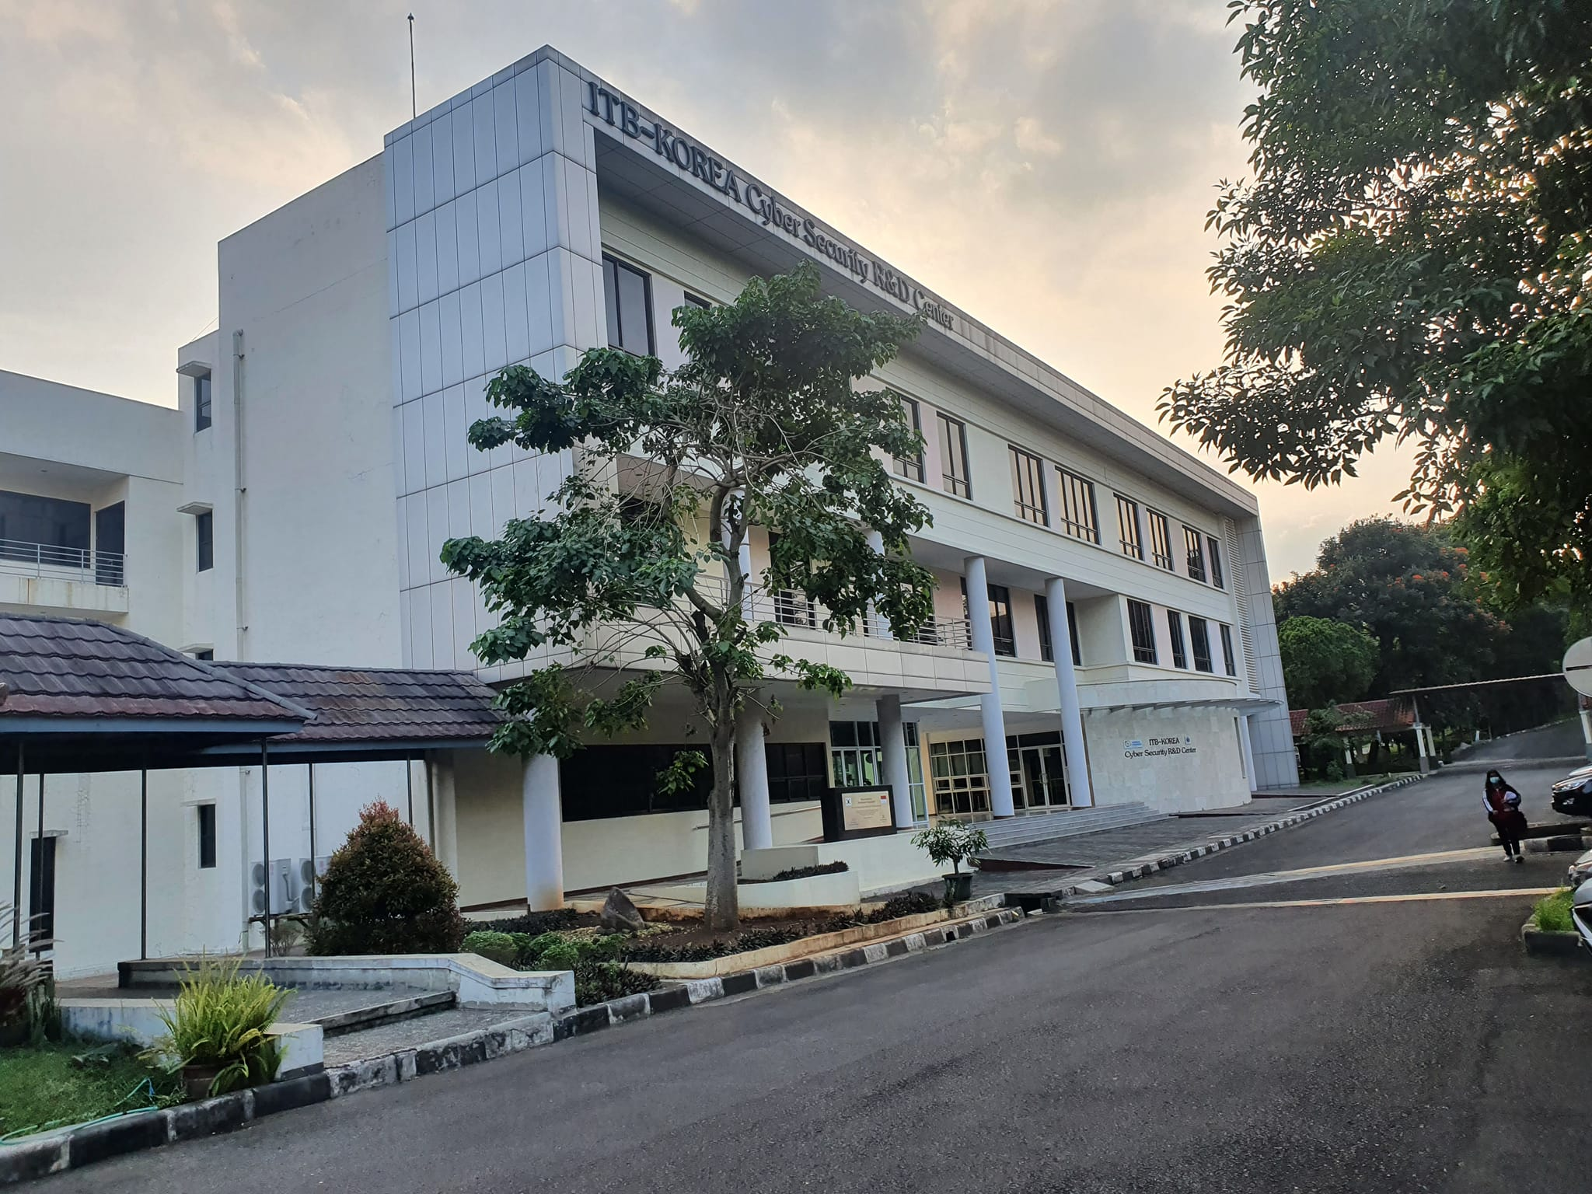
Gedung KOICA-STEI ITB Kampus ITB Jatinangor

Slide 7
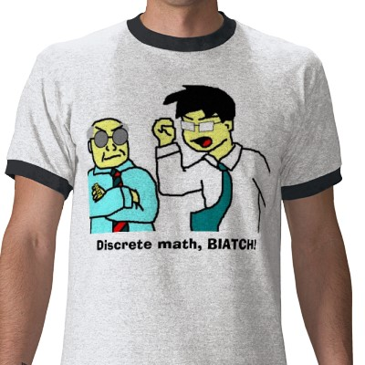
Salah satu mata kuliahnya….
IF1220 Matematika Diskrit Diskrit
Sumber gambar: http://www.zazzle.com/i_can_be_functionally_discrete_or_continuous_tshirt-235341012435015470

Slide 8
Rasa ingin tahu adalah ibu dari semua ilmu pengetahuan
Tak kenal maka tak sayang, tak sayang maka tak cinta
Perjalanan satu mil dimulai dari satu langkah

Slide 9
Apakah Matematika Diskrit itu?
Apa yang dimaksud dengan kata diskrit (discrete)?
Objek disebut diskrit jika:
- terdiri dari elemen yang terpisah (distinct) secara individual, atau
- elemen-elemennya tidak bersambungan (unconnected).
Contoh: himpunan bilangan bulat (integer)
Lawan kata diskrit: kontinyu atau menerus (continuous).
Contoh: himpunan bilangan riil (real)

Slide 10
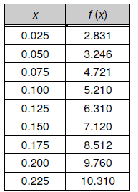
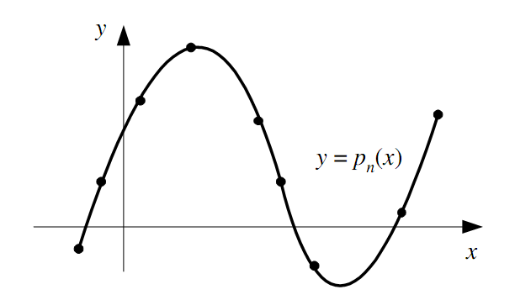
Kontinu vs Diskrit
Kurva mulus: himpunan menerus (kontinu)
Titik-titik tebal di kurva: himpunan diskrit

Slide 11
Matematika diskrit: cabang matematika yang mengkaji objek-objek yang terpisah secara individual satu sama lain.
→ himpunan, relasi, kombinatorika, graf, pohon, dll
Lawannya: Matematika menerus (continuous mathematics), yaitu cabang matematika dengan objek yang sangat mulus (smoothy), termasuk di dalamnya calculus.
→ limit, diferensial, integral, fungsi transenden, dll

Slide 12
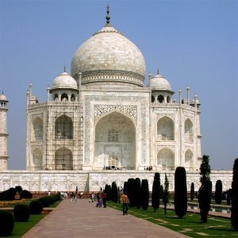
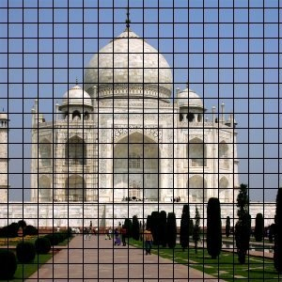
Komputer digital mengolah sinyal diskrit. Informasi yang disimpan dan dimanipulasi oleh komputer adalah dalam representasi digital (digital = angka 0 atau 1 = diskrit).
Kamera digital menangkap gambar (analog) lalu direpresentasikan dalam bentuk digital berupa kumpulan pixel atau grid. Setiap pixel adalah elemen diskrit dari sebuah gambar
Analog (kontinu)

Slide 13
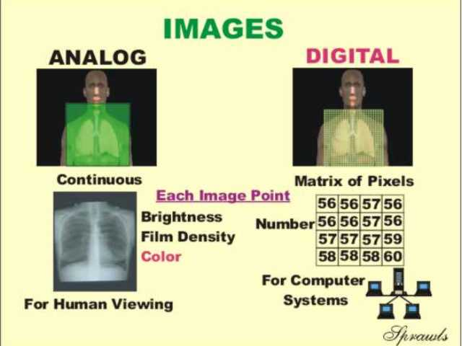
Sumber: http://www.sprawls.org/resources/DICHAR/module.htm

Slide 14
Topik bahasan di dalam Matematika Diskrit:
Logika (logic) dan penalaran → Sebagian, lebih dalam pada kuliah LogKom
Teori Himpunan (set) √
Relasi dan Fungsi (relation and function) √
Induksi Matematik (mathematical induction) √
Algoritma (algorithms) √ → sebagian
Teori Bilangan Bulat (integers) √
Barisan dan Deret (sequences and series) √
Teori Grup dan Ring (group and ring) → advance
Aljabar Boolean (Boolean algebra) √
Kombinatorika (combinatorics) √
Teori Peluang Diskrit (discrete probability) → ke kuliah Probstat
Fungsi Pembangkit →ke kuliah Modsim
Teori Graf √
Pohon √
Kompleksitas Algoritma (algorithm complexity) √
Otomata → ke kuliah TBFO
Relasi Rekurens √

Slide 15
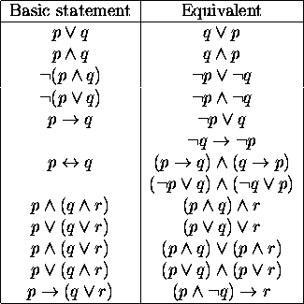
1. Logika dan penalaran

Slide 16
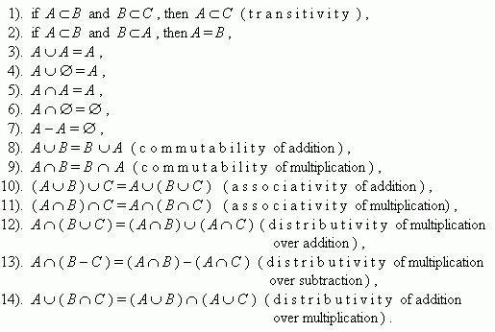
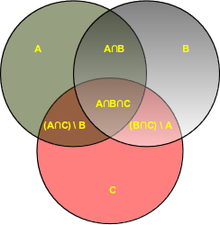
2. Teori Himpunan

Slide 17
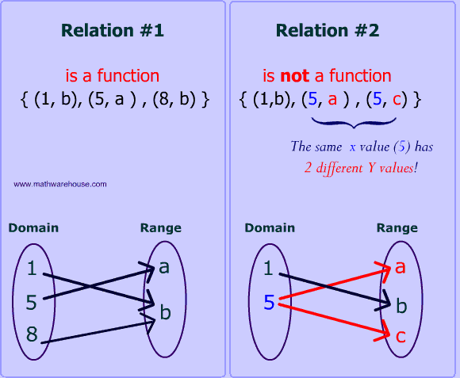
3. Relasi dan Fungsi
Sumber: www.mathwarehouse.com

Slide 18
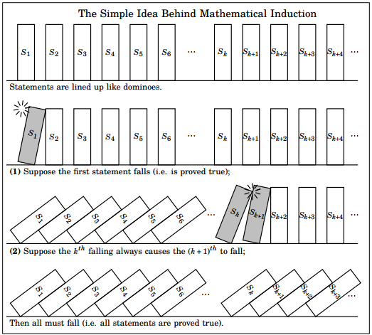
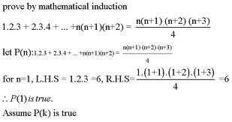
4. Induksi Matematika
Sumber gambar: math.stackexchange.com

Slide 19
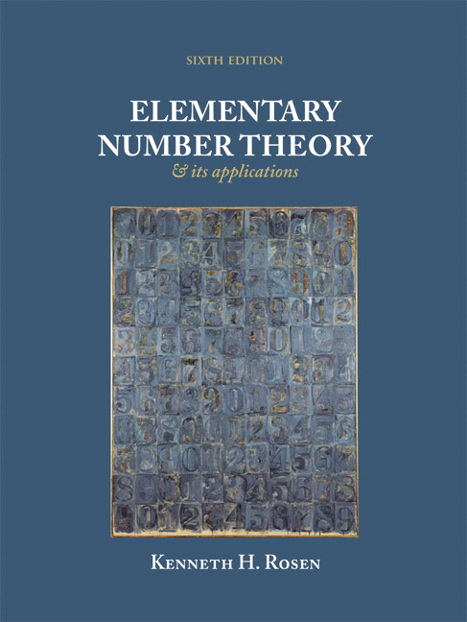
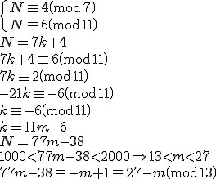
5. Teori Bilangan
Sumber: mymathforum.com
Sumber: www.pearsonhighered.com

Slide 20
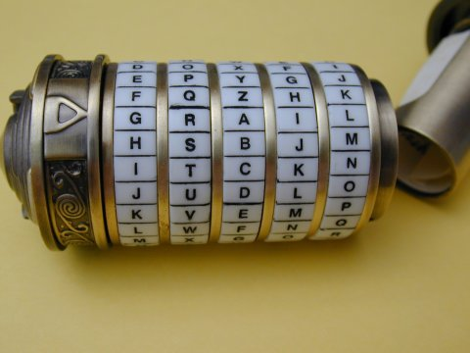
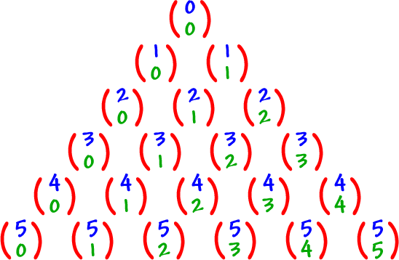
6. Kombinatorika
Sumber: ronsden.com
Sumber: www.coolmath.com

Slide 21
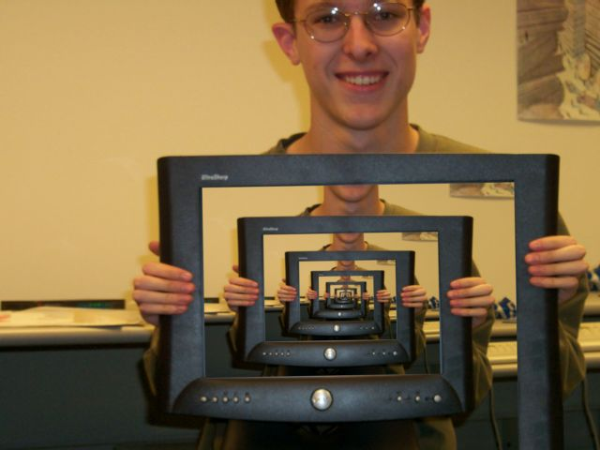
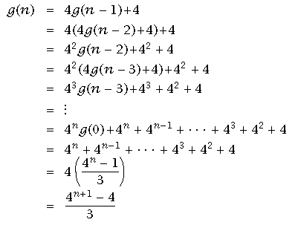
7. Rekursi dan relasi rekurens
Sumber: www.ilxor.com
Sumber: cas.bethel.edu

Slide 22
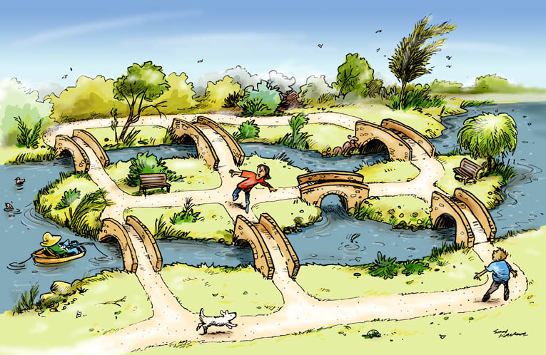
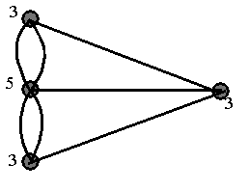
8. Teori Graf
Sumber: simonkneebone.com

Slide 23
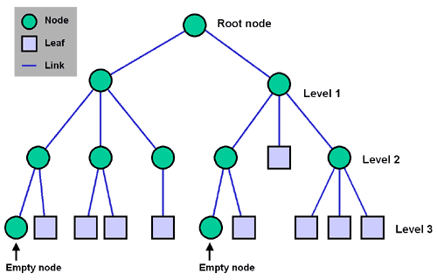
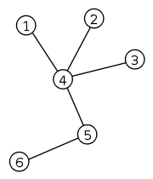
9. Pohon
Sumber: ubuntuforums.org

Slide 24
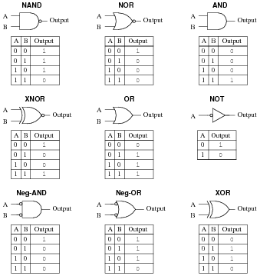
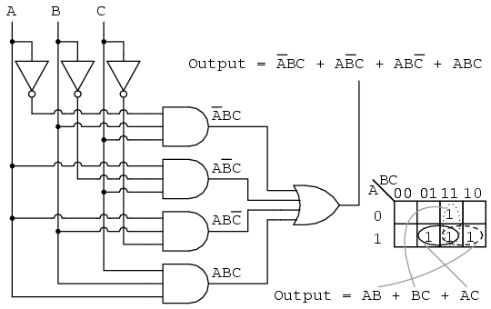
10. Aljabar Boolean
Sumber: www.ibibilio.org
Sumber: www.allaboutcircuits.com

Slide 25
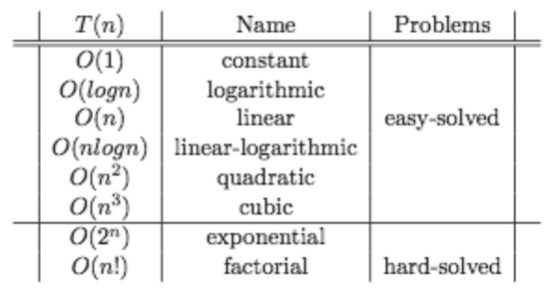
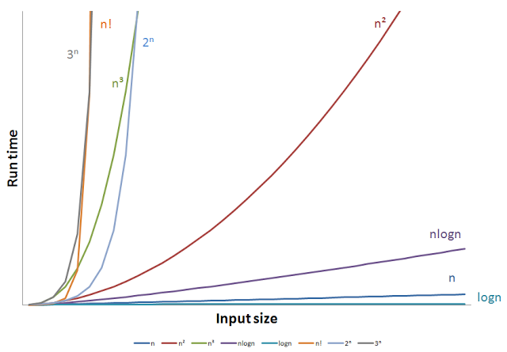
11. Kompleksitas Algoritma
Sumber: agafonovslava.com
Sumber: blog.philenotfound.com

Slide 26
Contoh-contoh persoalan di dalam Matematika Diskrit:
Berapa banyak kemungkinan jumlah password yang dapat dibuat dari 26 huruf alfabet dan 10 angka?
ISBN sebuah buku adalah 978-602-6232-42-7. Verifikasilah apakah nomor ISBN tersebut valid?
Berapa banyak string biner yang panjangnya 8 bit yang mempunyai bit 1 sejumlah ganjil?
Bagaimana menentukan lintasan terpendek dari satu kota a ke kota b?
Buktikan bahwa perangko senilai n (n ≥ 8) rupiah dapat menggunakan hanya perangko 3 rupiah dan 5 rupiah saja
Berapa banyak operasi perbandingan yang dilakukan di dalam algoritma pengurutan Selection Sort?

Slide 27
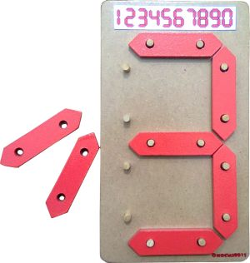
Bagaimana rangkaian logika untuk membuat peraga digital yang disusun oleh 7 buah batang (bar)?
Dapatkah kita melalui semua jalan di sebuah kompleks perumahan tepat hanya sekali dan kembali lagi ke tempat semula?
“Makanan murah tidak enak”, “makanan enak tidak murah”. Apakah kedua pernyataan tersebut menyatakan hal yang sama?

Slide 28
Mengapa Mempelajari Matematika Diskrit?
Ada beberapa alasan:
Mengajarkan mahasiswa untuk berpikir secara matematis
→ mengerti argumen matematika
→ mampu membuat argumen matematika.
Contoh: Jumlah derajat semua simpul pada suatu graf adalah genap, yaitu dua kali jumlah sisi pada graf tersebut. Akibatnya, untuk sembarang graf G, banyaknya simpul berderajat ganjil selalu genap.

Slide 29
Mempelajari fakta-fakta matematika dan cara menerapkannya.
Contoh: (Chinese Remainder Problem) Pada abad pertama, seorang matematikawan China yang bernama Sun Tse mengajukan pertanyaan sebagai berikut:
Tentukan sebuah bilangan bulat yang bila dibagi dengan 5 menyisakan 3, bila dibagi 7 menyisakan 5, dan bila dibagi 11 menyisakan 7.

Slide 30
3. Matematika diskrit memberikan landasan matematis untuk kuliah-kuliah lain di informatika.
→ algoritma, struktur data, basis data, otomata dan teori bahasa formal, jaringan komputer, keamanan komputer, sistem operasi, teknik kompilasi, dsb.
Matematika diskrit adalah matematika khas informatika/computer science
→ Matematika-nya orang CS/Informatika!

Slide 31
Lima pokok kuliah di dalam Matematika Diskrit
Penalaran matematika (Mathematical reasoning)
Mampu membaca dan membentuk argumen matematika
(Materi: logika dan penalaran)
Analisis kombinatorial (Combinatorial analysis)
Mampu menghitung atau mengenumerasi objek-objek
(materi: kombinatorika → permutasi, kombinasi, dll)
Sruktur diskrit
Mampu bekerja dengan struktur diskrit. Yang termasuk struktur diskrit: Himpunan, Relasi, Permutasi dan kombinasi, Graf, Pohon, Finite-state machine

Slide 32
Berpikir algoritmik
  Mampu memecahkan persoalan dengan menspesifikasikan algoritmanya
  (Materi: pada sebagian besar kuliah ini dan kuliah Algoritma dan Struktur Data)
  Aplikasi dan pemodelan
  Mampu mengaplikasikan matematika diskrit pada hampir setiap area bidang studi, dan mampu memodelkan persoalan dalam rangka problem-solving skill.
  (Materi: pada sebagian besar kuliah ini)

Slide 33
Kemana lanjutan kuliah ini?
Matematika Diskrit memberikan dasar untuk banyak mata kuliah mata kuliah:
1. Probabilitas dan Statistik
Materi: Kombinatorika
2. Organisasi dan Arsitektur Komputer Materi: Aljabar Boolean
3. Teori Bahasa dan Otomata
Materi: Himpunan, Graf
4. Basisdata
Materi: Relasi dan fungsi

Slide 34
5. Strategi Algoritma
Materi: Graf, pohon, kombinatorika, kompleksitas
algoritma
6. Jaringan Komputer
Materi: Graf, pohon
7. Algoritma dan Struktur Data
Materi: Graf, pohon, kompleksitas algoritma
8. Kriptografi
Materi: Teori Bilangan, Kombinatorika
9. Dan masih banyak kuliah lainnya

Slide 35
Moral of this story…
Mahasiswa informatika harus memiliki pemahaman yang kuat dalam Matematika Diskrit, agar tidak mendapat kesulitan dalam memahami kuliah-kuliah lainnya di informatika.

Slide 36
Capaian Pembelajaran Mata Kuliah (CPMK)
CPMK1. Menjelaskan struktur diskrit utama seperti himpunan, relasi, permutasi dan kombinasi, graf, dan pohon.
CPMK2. Menyusun model persoalan dengan menggunakan teori di dalam matematika diskrit
CPMK3. Melakukan evaluasi dan menganalisis solusi persoalan yang menggunakan teori di dalam matematika diskrit.
CPMK4. Melakukan analisis kompleksitas algoritma dengan menggunakan kompleksitas waktu dan menyatakannya dalam notasi kompleksitas asimptotik

Slide 37
Penilaian Kuliah
1. Ujian Tengah Semester (UTS) – 1 kali (Bobot 30%)
2. Ujian Akhir Semester (UAS) – 1 kali (Bobot 30%)
3. Kuis (terjadwal) – 4 kali (Bobot 30%)
4. Makalah (pada akhir semester) – 1 kali (Bobot 7,5%)
5. Kehadiran kuliah, min kehadiran 80% (Bobot 2,5%)
Ket: Bobot nilai bisa berubah)

Slide 38
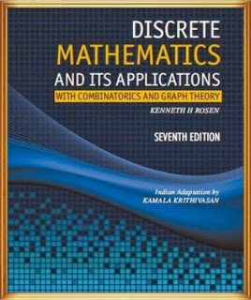
Referensi Kuliah
Utama:
Kenneth H. Rosen, Discrete Mathematics and Application to Computer Science 7th Edition, Mc Graw-Hill.
Rinaldi Munir, Diktat kuliah Matematika Diskrit (Edisi Keempat), Teknik Informatika ITB, 2003. (juga diterbitkan dalam bentuk buku oleh Penerbit Informatika, sedang disusun edisi baru)

Slide 39
Pendukung:
Susanna S. Epp, Discrete Mathematics with Application, 4th Edition, Brooks/Cle, 2010
Peter Grossman, Discrete Mathematics for Computing, 2nd edition, Palgrave MacMillan, 2002
Haggard, G., Schlipf, J., Whitesides, S., (2006), Discrete Mathematics for Computer Science, Thomson Books/Cole. McGill University
C.L. Liu, Element of Discrete Mathematics, McGraw-Hill, Inc, 1985.
Richard Johsonbaugh, Discrete Mathematics, Prentice-Hall, 1997.

Slide 40
Website Bahan Kuliah
Informasi perkuliahan (bahan kuliah, bahan ujian, soal kuis tahun2 sebelumnya, pengumuman, dll), bisa diakses di Edunex (https://edunex.itb.ac.id/ )maupun pada laman web Pak Rin:
http://informatika.stei.itb.ac.id/~rinaldi.munir/Matdis/matdis.htm
atau masuk dari:
http://informatika.stei.itb.ac.id/~rinaldi.munir/

Slide 41
Contoh-contoh soal Kuis/UTS/UAS
Misalkan ada sejumlah n ganjil orang (n > 1) yang berkumpul di sebuah lapangan, di sini mereka masing-masing memegang sebuah kue pie yang siap dilemparkan ke orang lain yang paling dekat dengannya. Jarak antar orang berbeda (tidak ada jarak antar pasangan yang sama). Jika semua orang harus melempar kue dengan simultan(bersamaan), buktikan dengan induksi matematik bahwa minimal ada satu orang yang tidak terkena lemparan kue.

Slide 42
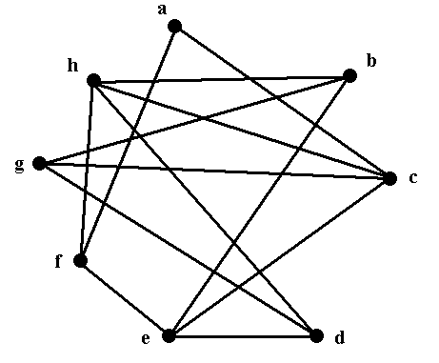
Tunjukkan bahwa graf G berikut ini tidak planar. Buktikan dengan menggunakan :
a) Teorema Kuratowski
b) Ketidaksamaan Euler

Slide 43
Diketahui R suatu relasi pada himpunan bilangan bulat sehingga a R b jika dan hanya jika a dan b keduanya negatif atau keduanya positif. Buktikan apakah R adalah relasi kesetaraan (ekuivalen).
Berapa banyak solusi bilangan bulat dari
x₁ + x₂ + x₃ + x₄ + x₅ = 21
jika 0 ≤ x₁ ≤ 10 ?

Slide 44
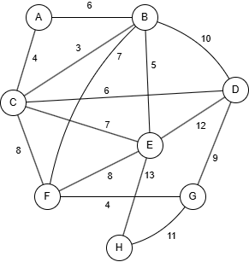
Tentukanlah pohon merentang minimum serta bobot total akhir dari graf pada Gambar di samping kanan dengan menggunakan Algoritma Kruskal! Untuk setiap langkah, tuliskan sisi yang ditambahkan beserta bobot dari sisi tersebut (seperti pada salinda kuliah). Jika terdapat dua sisi dengan bobot yang sama, pilihlah sisi dengan huruf terurut berdasarkan alfabet (A, B, C ..).

Slide 45
Misalkan terdapat string: “RAJA PADJAJARAN”
a. Gambarkan pohon Huffman dengan terlebih dulu menghitung frekuensi kemunculan tiap karakternya (termasuk spasi)
b. Tentukan kode Huffman untuk masing-masing karakter dalam bentuk tabel lalu hitung panjang rangkaian bit yang dihasilkan jika string di atas diubah menjadi kode huffman yang telah dibuat
c. Tentukan kata yang terbentuk dari rangkaian bit 10010001 dengan proses decoding menggunakan kode Huffman diatas (jika tidak ada cukup tulis “tidak ada”)

Slide 46
7. Misalkan A adalah matriks berukuran n x n. Di bawah ini adalah fungsi untuk memeriksa apakah A adalah matriks simetri terhadap diagonal utama:
function isSimetri(A : matriks; n : integer) → boolean
Kamus
i, j : integer
Algoritma:
for i←1 to n do
for j←1 to i do
if A(i,j) ≠ A(j,i) then
return false
end
end
end
return true
Jika T(n) dihitung dari operasi perbandingan elemen, tentukan T(n), lalu natakan T(n) dalam notasi O, Ω, dan Θ.

Slide 47
Tentang Dosen Pengajar IF1220 Matematika Diskrit
Kelas K1 dan K2
Program Studi Teknik Informatika ITB
2025

Slide 48
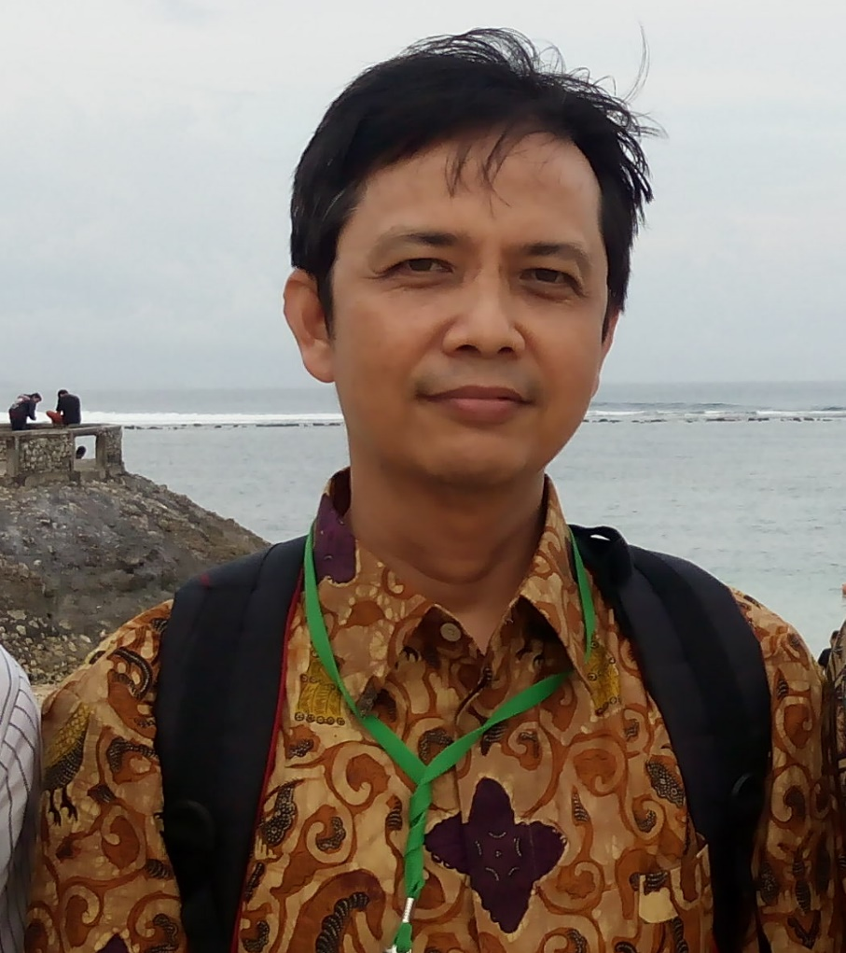
Dosen Pengampu (K1 dan K2)
Nama: Prof. Dr. Ir. Rinaldi, M.T
Kelompok Keahlian Informatika
Sekolah Teknik Elektro dan Informatika (STEI) - ITB

Slide 49
Media Komunikasi
E-mail: rinaldi@informatika.org
rinaldi@staff.stei.itb.ac.id
Web: http://informatika.stei.itb.ac.id/~rinaldi.munir
Blog: http://rinaldimunir.wordpress.com
http://catatankriptografi.wordpress.com
Facebook: http://www.facebook.com/rinaldi.munir
Instagram: @rinaldimunir
Youtube: kanal Rinaldi Munir
X : @MunirRinal343
Profil: https://www.itb.ac.id/staf/profil/rinaldi
Kantor: Lab Ilmu dan Rekayasa Komputasi (IRK)
LabTek V (Lantai 4), Jl. Ganesha 10 Bandung

Slide 50
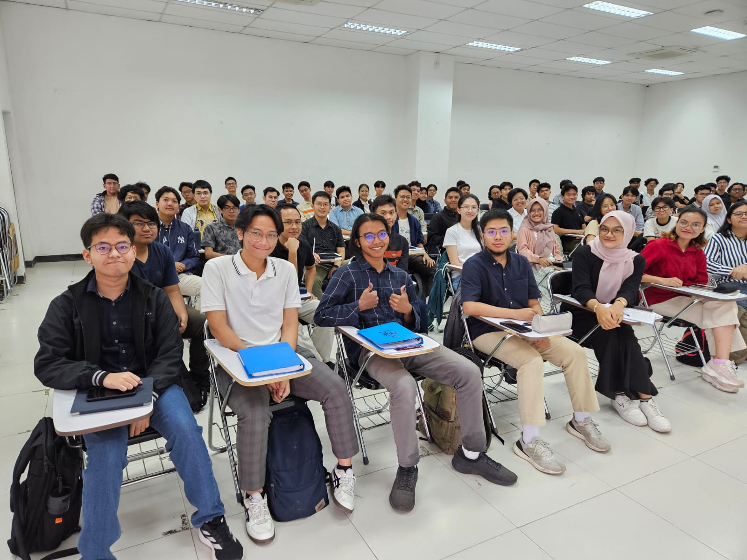
Kelas Matdis, IF ‘24

Slide 51
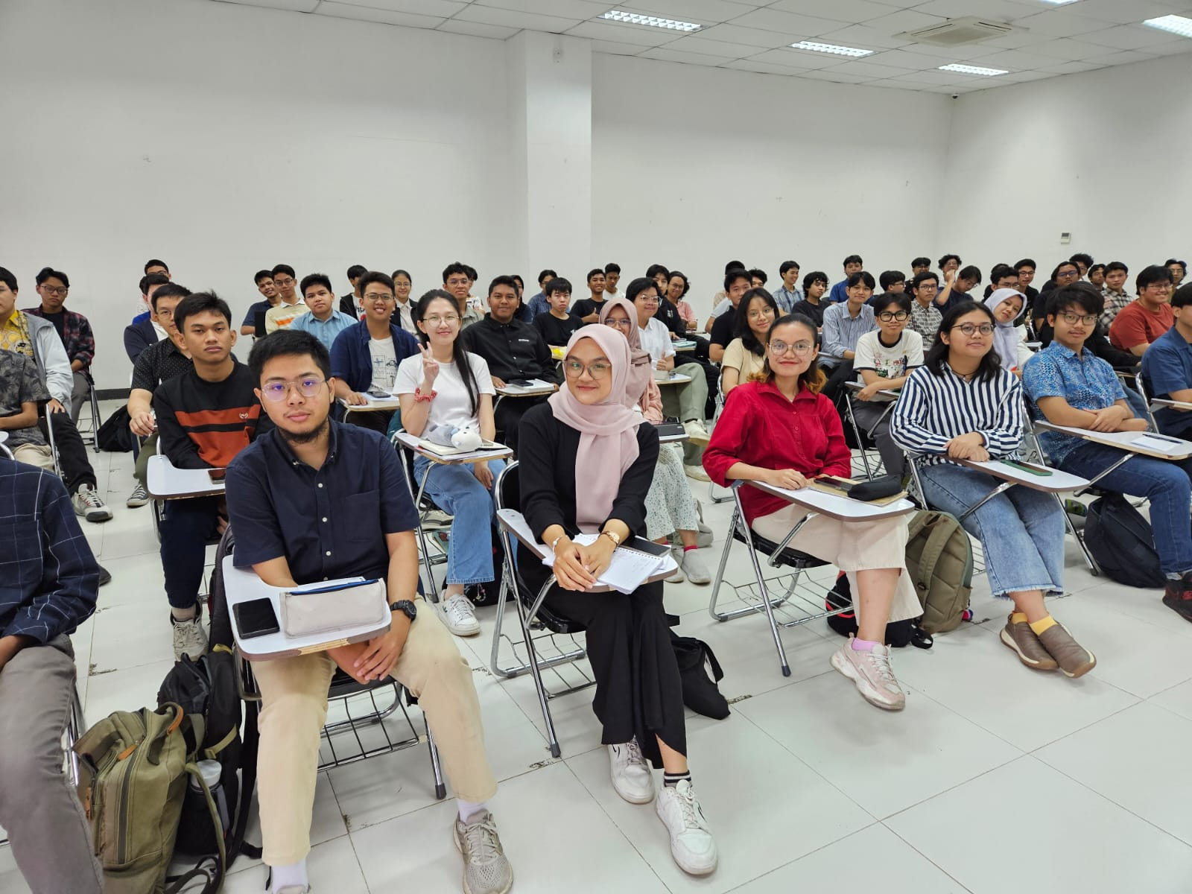
Kelas Matdis, IF ‘24

Slide 52
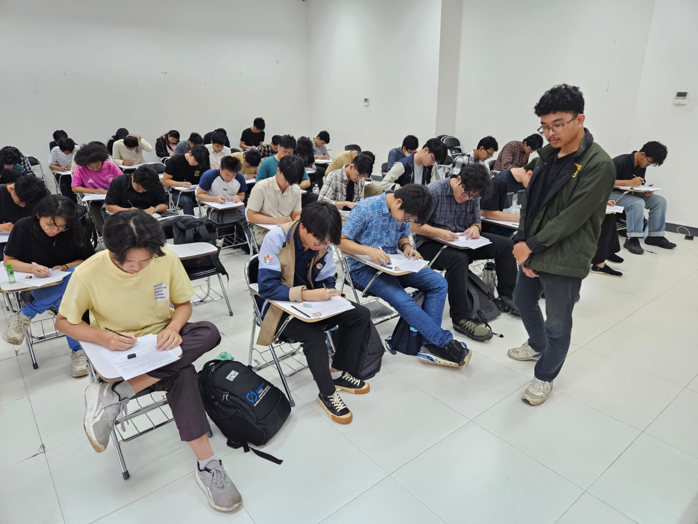
Suasana UAS Matdis IF ‘24

Slide 53
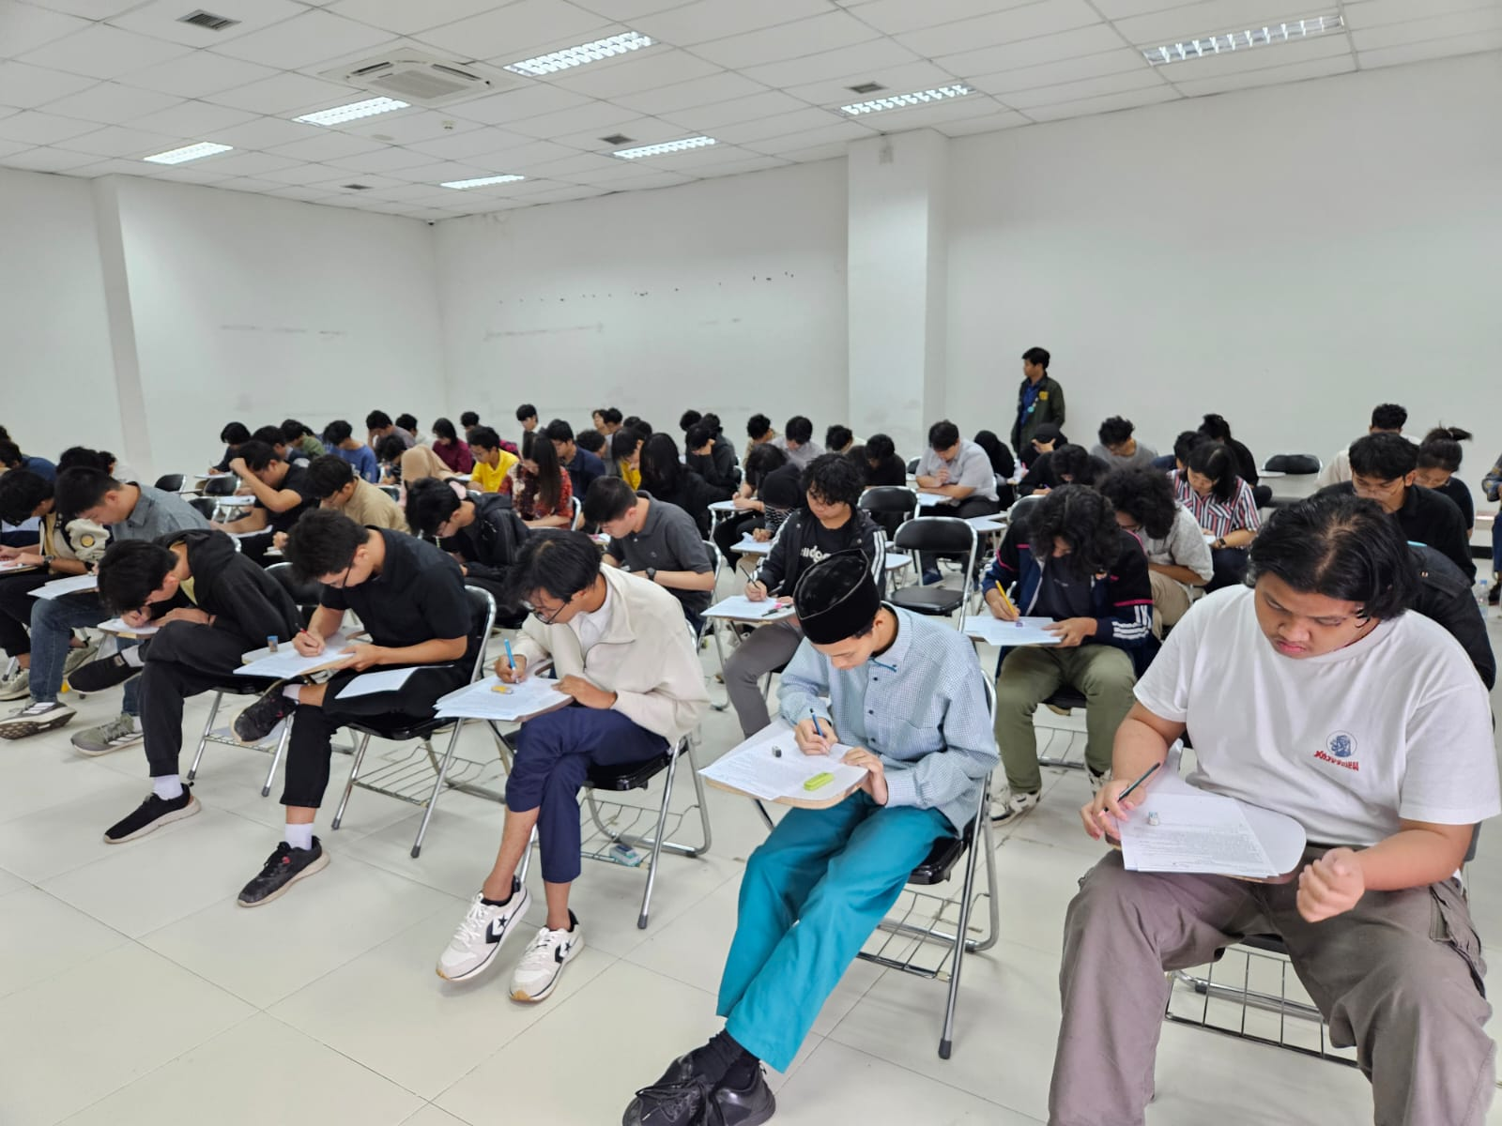
Suasana Kuis kelas K2 IF ‘24

Slide 54
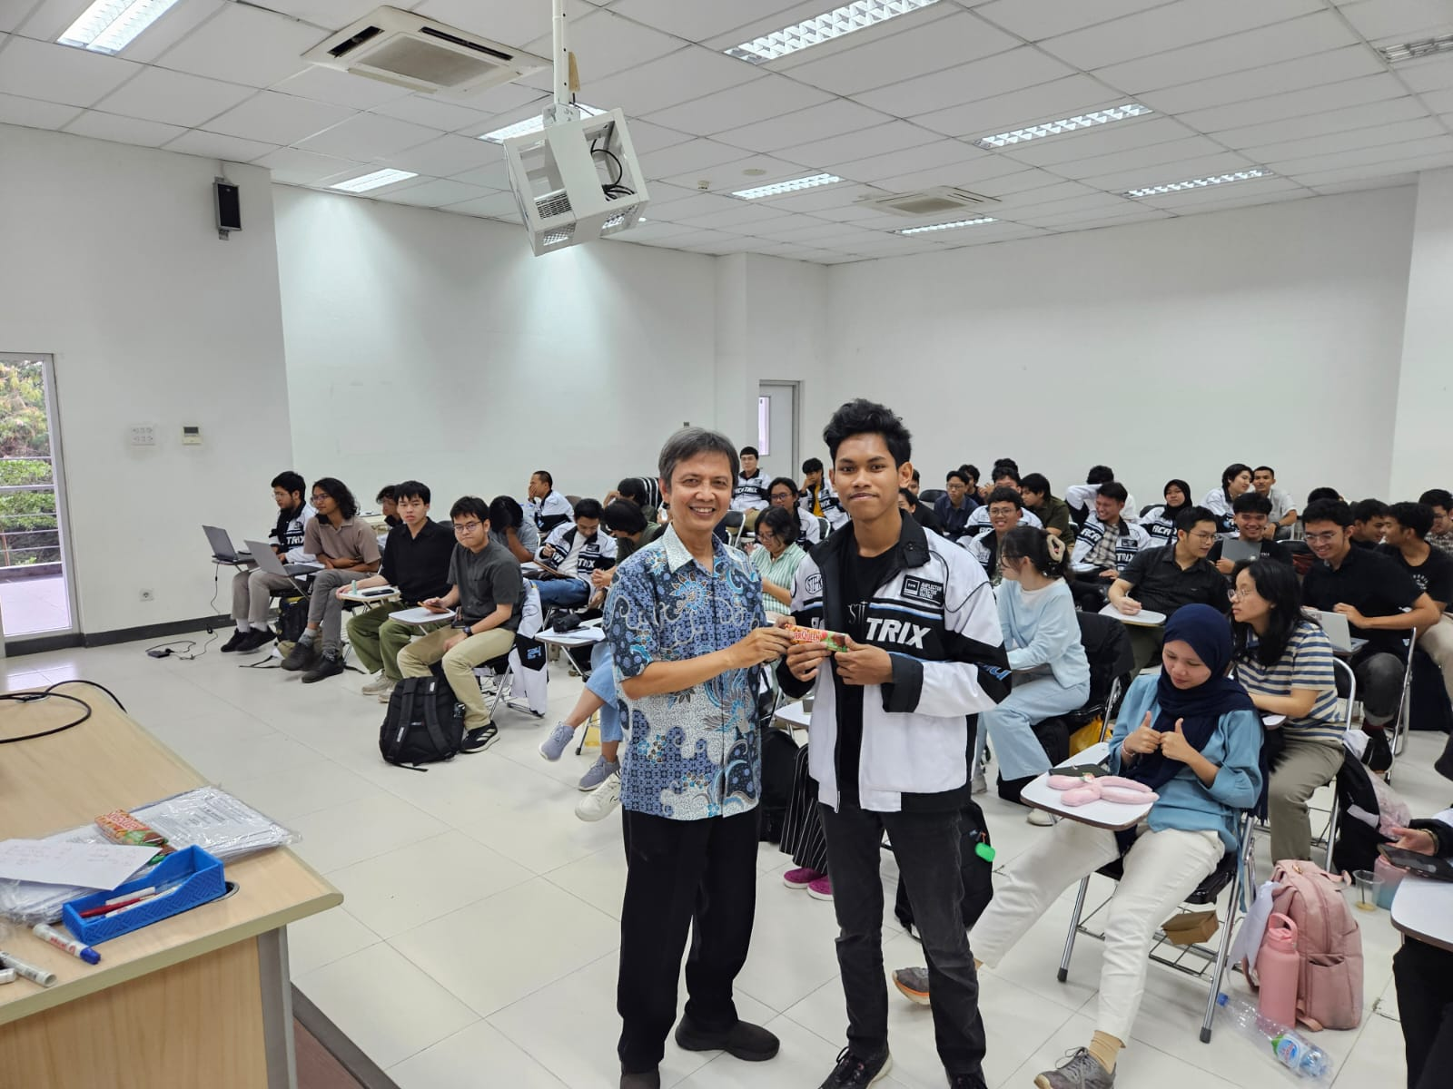
Pembagian coklat untuk peraih nilai UTS tertinggi (Angkatan 2024)

Slide 55
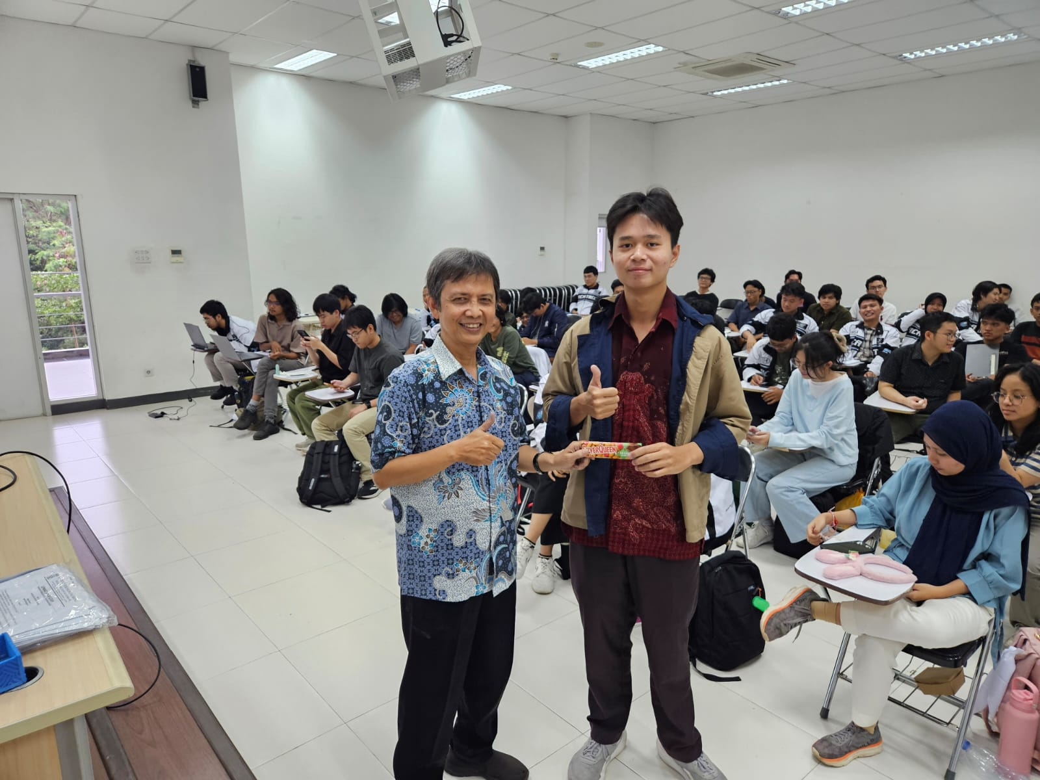
Pembagian coklat untuk peraih nilai UTS tertinggi (Angkatan 2024)

Slide 56
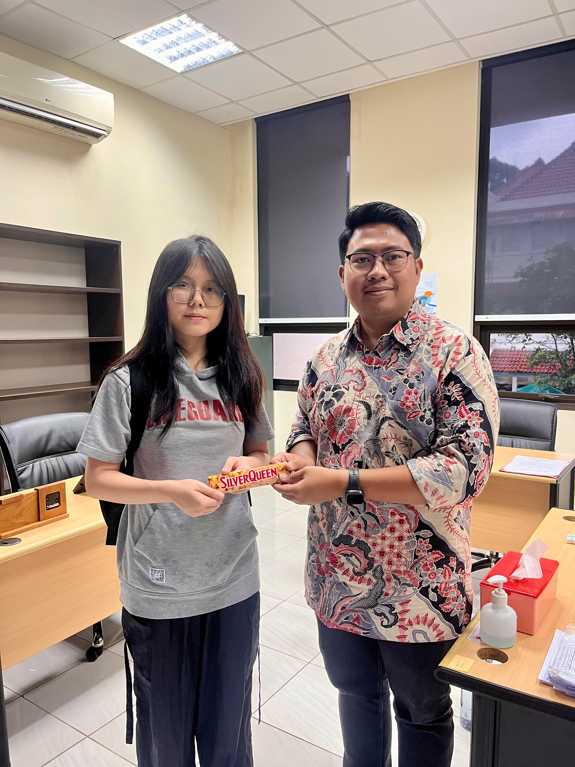
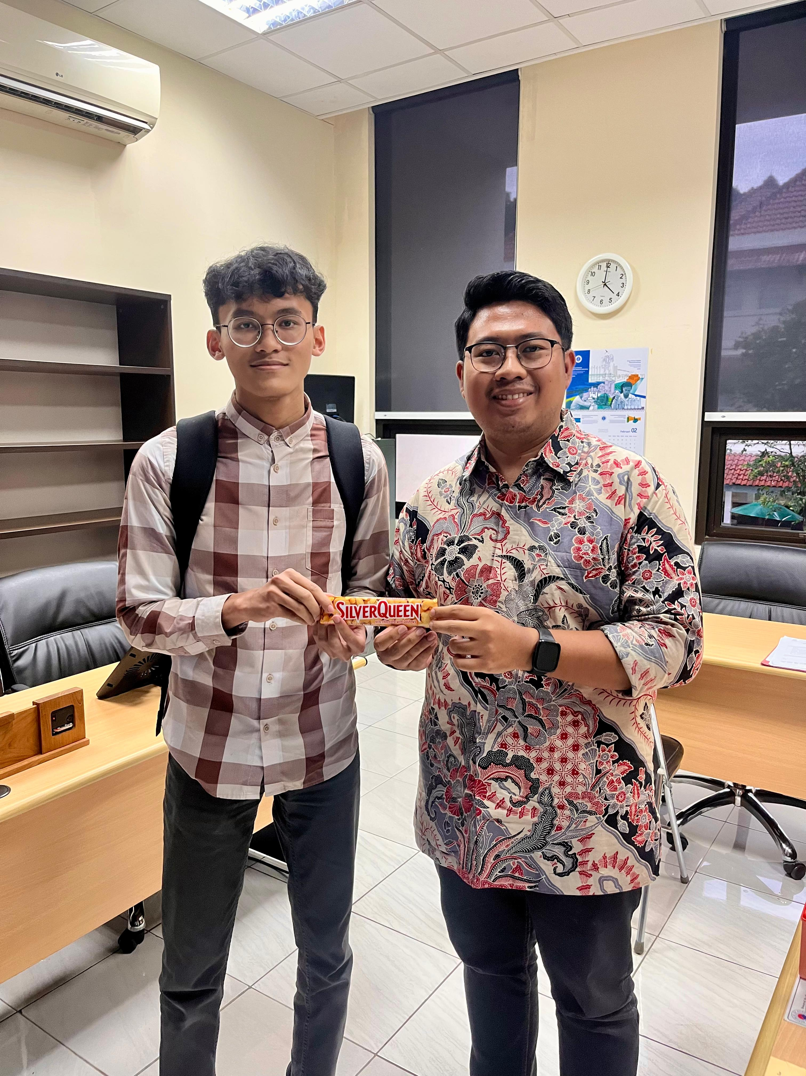
Pembagian coklat untuk peraih nilai UTS tertinggi (Angkatan 2024)

Slide 57
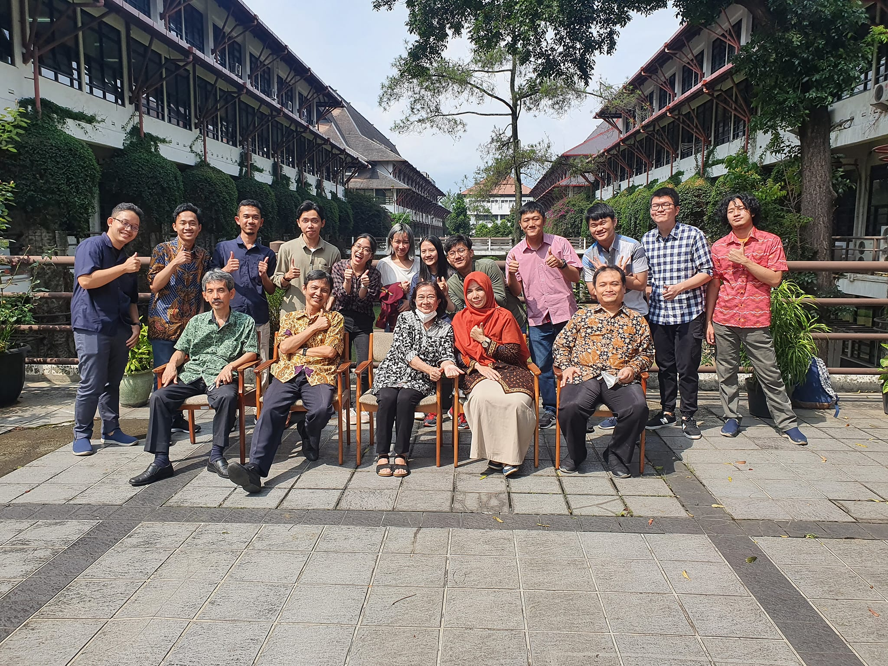
Bersama dosen dan asisten Lab Ilmu dan Rekayasa Komputasi (IRK) 2021

Slide 58
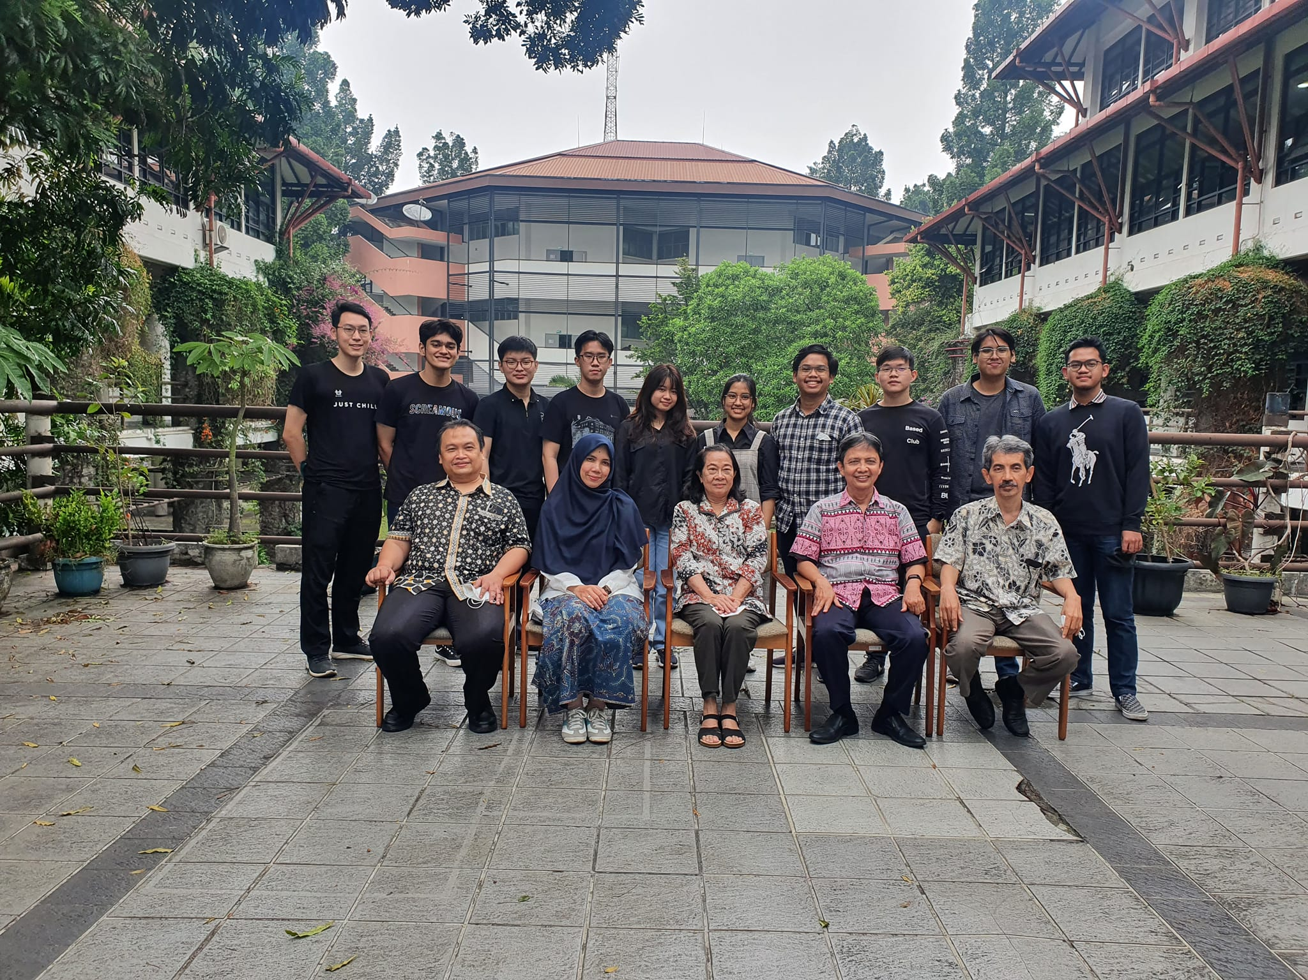
Bersama dosen dan asisten Lab Ilmu dan Rekayasa Komputasi (IRK) 2022

Slide 59
Beberapa aturan perkuliahan IF1220
Program Studi Teknik Informatika
Sekolah Teknik Eektro dan Informatika
Institut Teknologi Bandung
2026

Slide 60
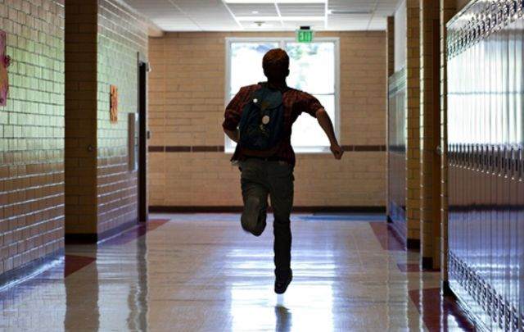
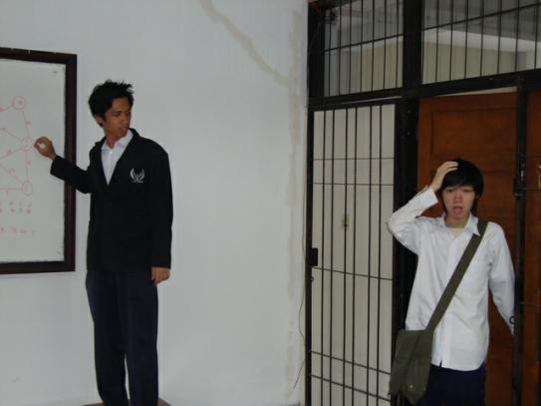
1. Tidak boleh terlambat
Pintu ditutup setelah dosen masuk ke dalam kelas

Slide 61
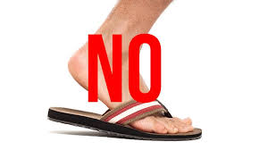



2. Berpakaian rapi dan sopan
Tidak memakai sandal
Tidak memakai sandal-sepatu
Tidak memakai baju dan celana robek
Boleh pakai kaos/oblong/tshirt

Slide 62




Slide 63


3. Dilarang makan, tapi boleh minum

Slide 64

4. Boleh tidur di kursi jika mengantuk

Slide 65

Ujian dan kuis
Ujian dan kuis hanya boleh memakai pensil
Selalu siapkan pensil dan penghapus

Slide 66
SELAMAT BELAJAR

